Slide 1







PHÒNG GIÁO DỤC VÀ ĐÀO TẠO HUYỆN THANH TRÌ
TRƯỜNG TIỂU HỌC VĨNH QUỲNH
CHÀO MỪNG QUÝ THẦY CÔ VỀ DỰ
CHUYÊN ĐỀ LỚP 3A4
Môn: Toán
Giáo viên: Trần Thị Phương Thảo
Tháng 12, năm 2021

Slide 2

Khởi động

Slide 3

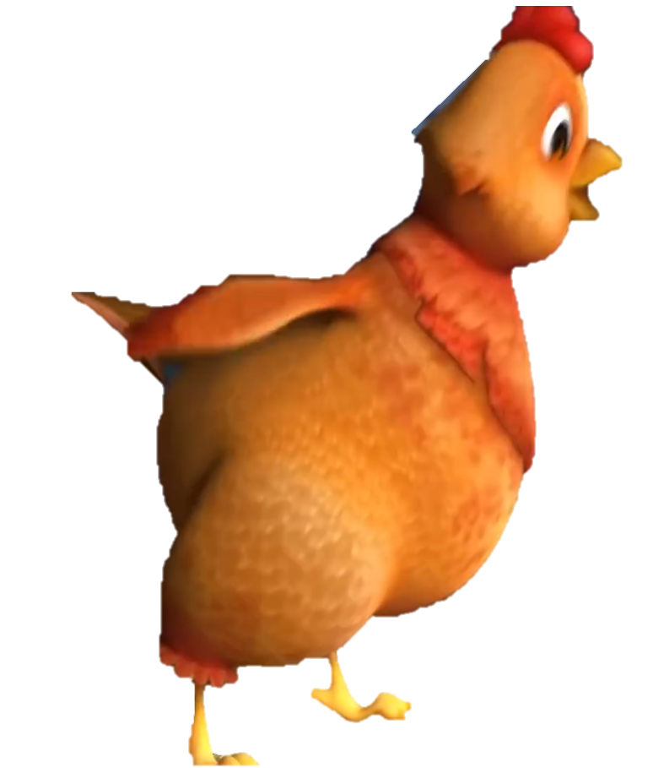
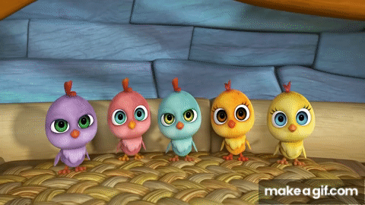
Gà con qua cầu

Slide 4

Câu hỏi 1
Hãy nêu đặc điểm của hình chữ nhật?
Hình chữ nhật có 4 góc vuông, có 2 cạnh dài bằng nhau gọi là chiều dài, 2 cạnh ngắn bằng nhau được gọi là chiều rộng.

Slide 5


Slide 6
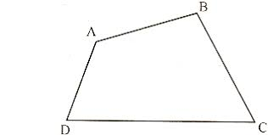
Câu hỏi 2
Tính chu vi hình tứ giác ABCD
3cm
4cm
2cm
5cm

Slide 8
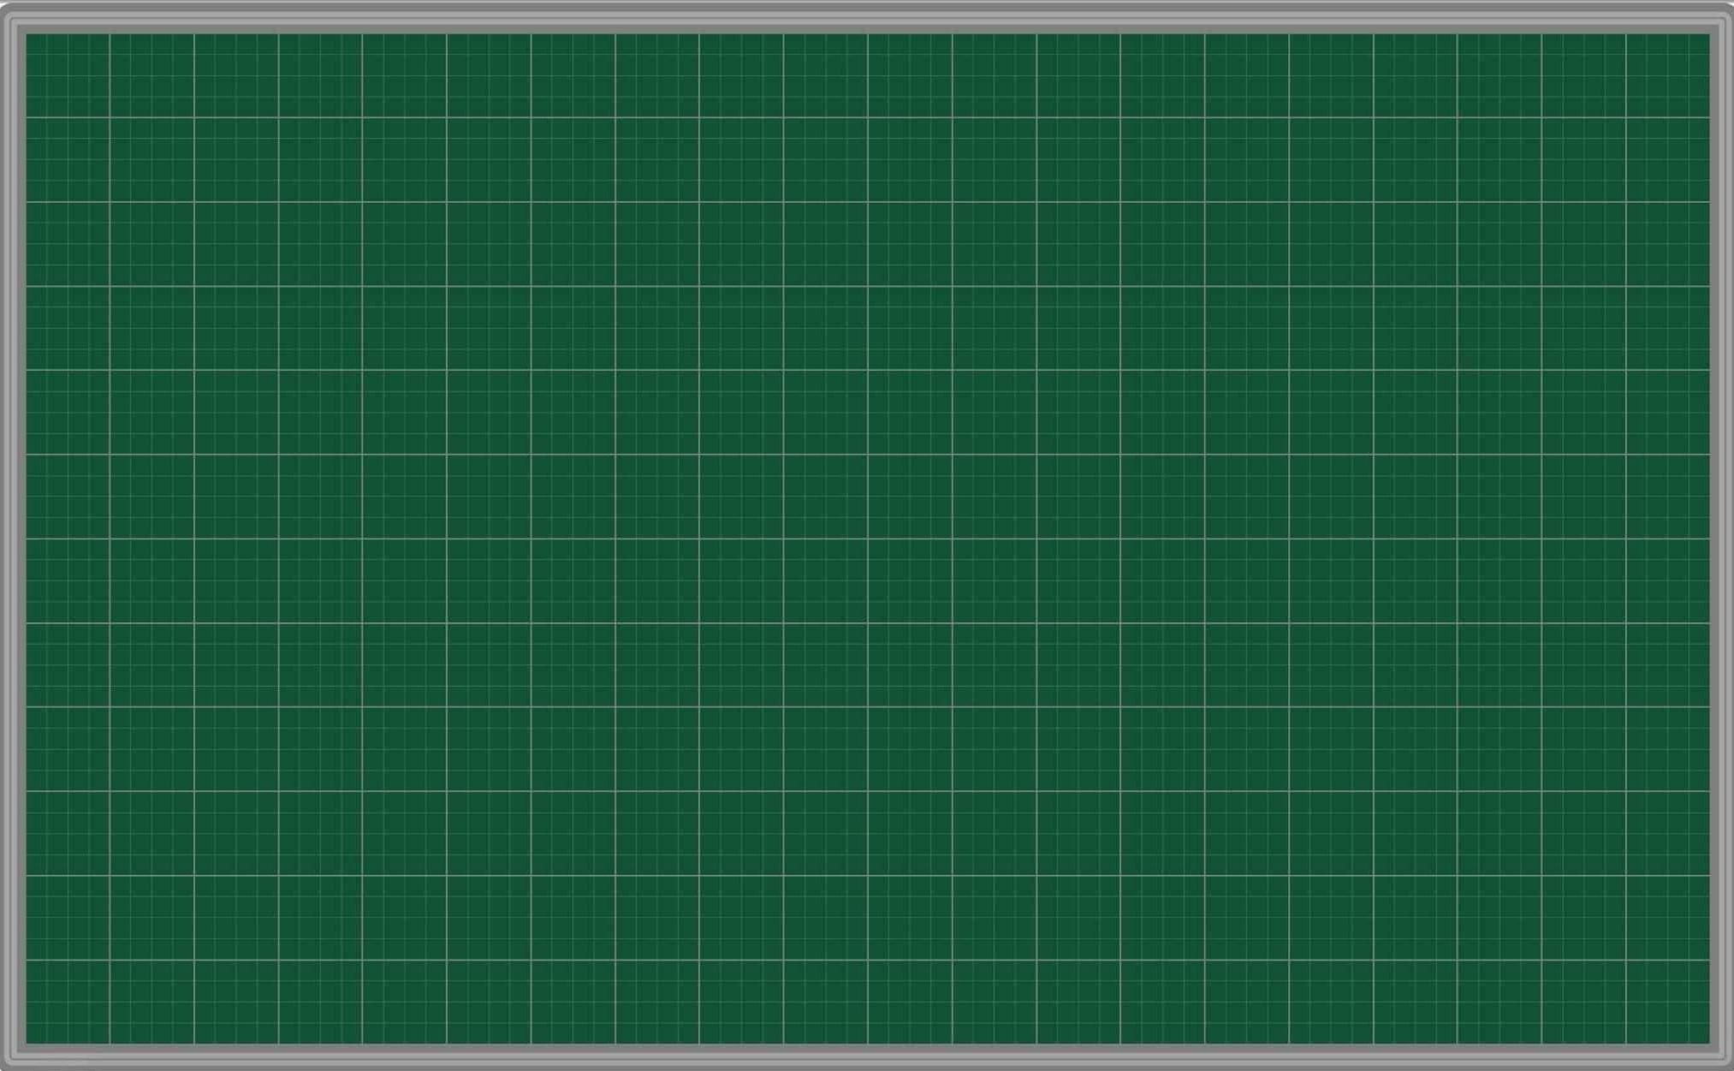
Thứ sáu ngày 24 tháng 12 năm 2021
Toán
Chu vi hình chữ nhật

Slide 9
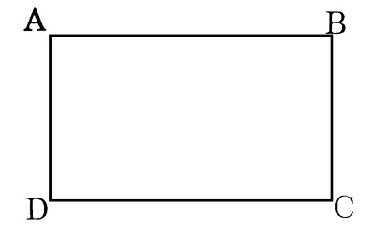
Khám phá
Hãy kiểm tra kết quả đo và tính chu vi hình chữ nhật đã chuẩn bị.
4cm
3cm
3cm
4cm

Slide 11
4 cm
3 cm
Chu vi hình chữ nhật là:
(4
3)
X 2 = 14 (cm)
+
( CD
+
CR)
X`
2
=
CV
Muốn tính chu vi hình chữ nhật ta lấy chiều dài cộng với chiều rộng (cùng đơn vị đo) rồi nhân với 2.
cùng đơn vị đo

Slide 12
Luyện tập
Bài 1: Tính chu vi hình chữ nhật có:
a. Chiều dài 10 cm, chiều rộng 5cm
b. Chiều dài 2dm, chiều rộng 13cm

Slide 13

Bài 1
Tính chu vi hình chữ nhật có:
a. Chiều dài 10 cm, chiều rộng 5cm.
10 cm
Bài giải:
5 cm
5 cm
Chu vi hình chữ nhật đó là:
(10 + 5) x 2 = 30 (cm)
Đáp số: 30 (cm)
10 cm

Slide 14
Bài 1
Tính chu vi hình chữ nhật có:
b. Chiều dài 2 dm, chiều rộng 13 cm.
2 dm
Bài giải:
13 cm
13 cm
2 dm = 20 cm
Chu vi hình chữ nhật đó là:
(20 + 13) x 2 = 66 (cm)
Đáp số: 66 (cm)
2 dm

Slide 15
Bài 2
Một mảnh đất hình chữ nhật có chiều dài 35m, chiều rộng 20m. Tính chu vi mảnh đất đó.
Tóm tắt:
Chiều dài : 35m.
Chiều rộng: 20m.
Chu vi : .?.m.
35 m
20 m
20 m
Bài giải:
35 m
Chu vi mảnh đất đó là:
(35 + 20) x 2 = 110 (m)
Đáp số: 110 (m)

Slide 16


Bài 3:
Khoanh vào chữ đặt trước câu trả lời đúng
M
54m
N
63m
A
B
40m
31m
Q
P
D
C
A. Chu vi hình chữ nhật ABCD lớn hơn chu vi hình chữ nhật MNPQ.
B. Chu vi hình chữ nhật ABCD bé hơn chu vi hình chữ nhật MNPQ.
C. Chu vi hình chữ nhật ABCD bằng chu vi hình chữ nhật MNPQ.

Slide 17
Đố em?!!!
Nửa chu vi hình chữ nhật là:
A. Tổng độ dài 2 cạnh liên tiếp của hình chữ nhật.
1
B. Là số đo của chu vi hình chữ nhật.
2
C. Cả A và B.
3
1
2
5
4
0

Slide 18

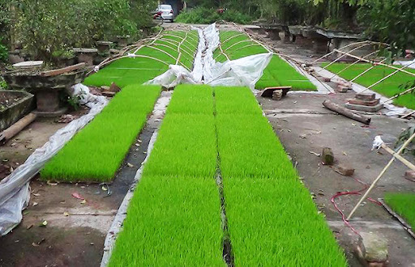
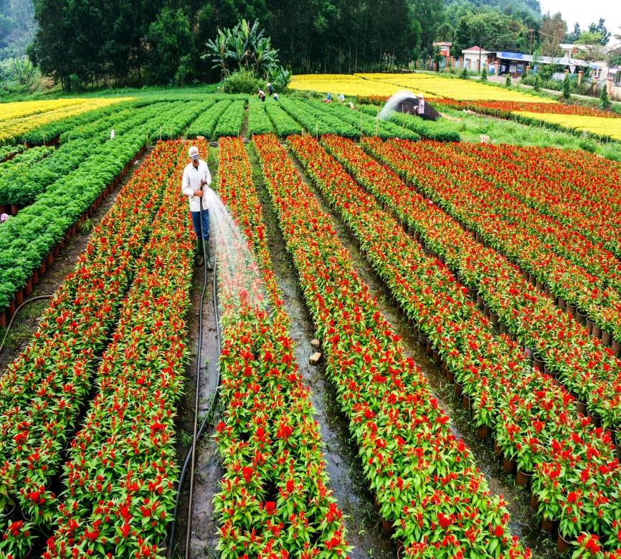
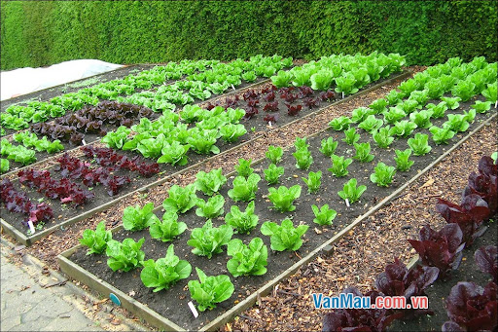
Trải nghiệm

Slide 19
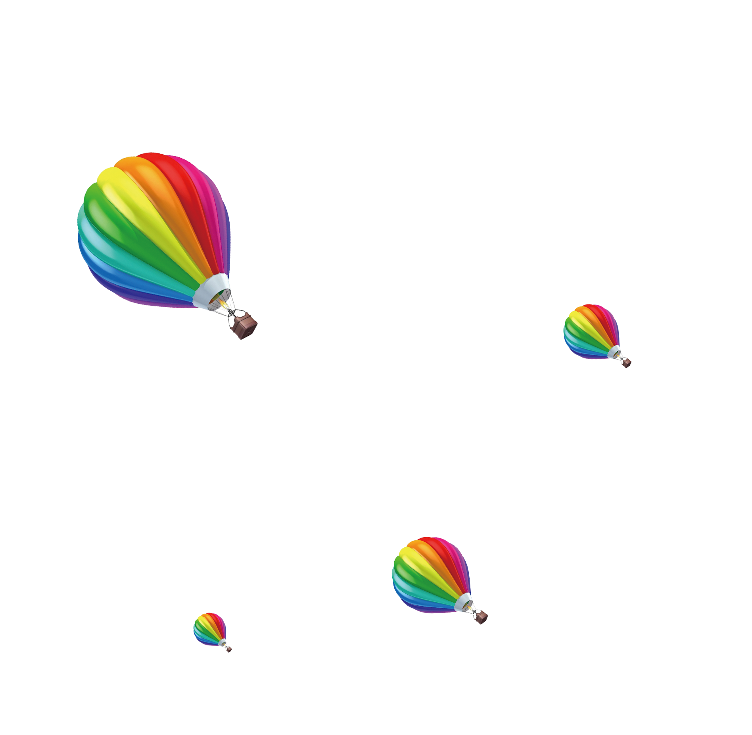

PHÒNG GIÁO DỤC VÀ ĐÀO TẠO HUYỆN THANH TRÌ
TRƯỜNG TIỂU HỌC VĨNH QUỲNH
KÍNH CHÚC QUÝ THẦY CÔ MẠNH KHỎE!
CHÚC CÁC CON CHĂM NGOAN - HỌC GIỎI!
Tháng 12, năm 2021

